Slide 1
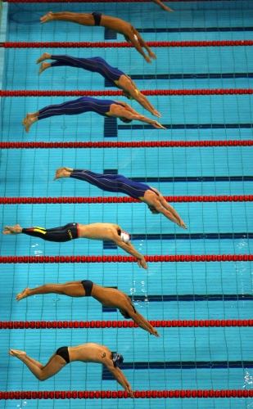
Az úszás biomechanikája

Slide 2
Alapvető összetevők
Izomerő
Kondíció – állóképesség
Mozgáskoordináció – kivitelezés
+ Nem levegő, mint közeg
+ Izmok nem gravitációval szembeni mozgása
+ Levegővétel

Slide 3
Miért
Miért a gyorsúszás a leggyorsabb?
A pillangó a legfárasztóbb

Slide 4
Felületi feszültség

Slide 5
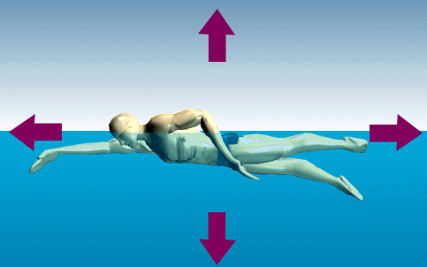
Az úszóra ható erők
Külső erők:
Gravitációs erő
Felhajtóerő
Közegellenállási erő:
Súrlódási erő
Nyomás ellenállás
Hullámellenállás
Az izmok által létrehozott erők:
Propulziós erő
Emelőerő

Slide 6
Közegellenállás szerepe kettős
Minimális ellenállás az úszóval szemben:
Rezisztív erők minimalizálása
Maximális a kézzel és a lábfejjel szemben: Propulzív erők maximalizálása

Slide 7
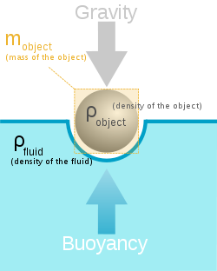
Felhajtóerő

Slide 8
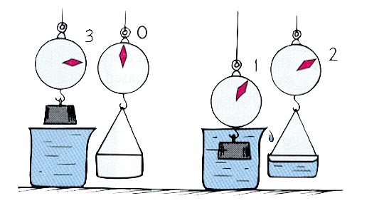
Felhajtóerő
F = A · h · ρ · g
A · h = V
V · ρ = m
m · g = G

Slide 9
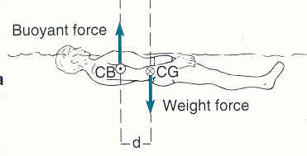
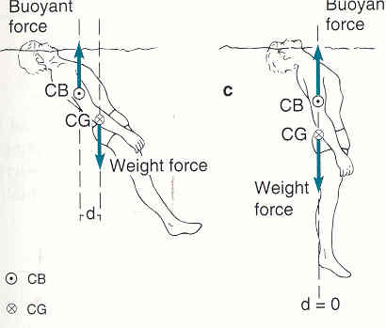
Felhajtóerő központja
labilis
M_{SP} = SP ⋅ d
stabil

Slide 10
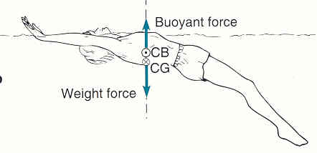
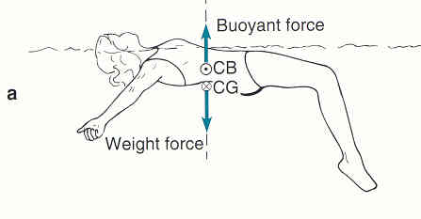
Manőverek az egyensúlyi helyzet megtartására

Slide 11
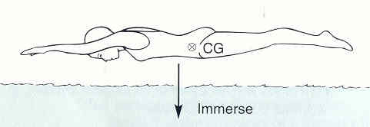
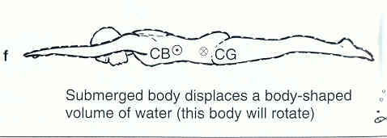
A levegőben a forgások a súlypont körül játszódnak le
A vízben a forgások a felhajtóerő központja körül játszódnak le

Slide 12
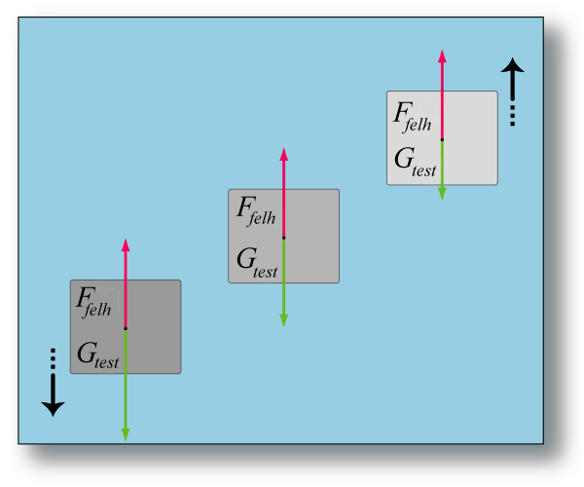
Úszó sűrűségének szerepe
$$_{úszó}<_{víz }  az úszó a felszínen$$
$$marad$$
$$_{úszó}=_{víz }  az úszó lebeg$$
$$_{úszó}>_{víz }  az úszó elsüllyed$$
$$_{úszó}≈0.995\frac{kg}{{dm}^{3}} ha a tüdő tele van levegővel ⇒ úszás$$
$_{úszó}≈1.005\frac{kg}{{dm}^{3}} ha a tüdő üres$ ⇒ elsüllyed
Ha $_{úszó}>_{víz }$ plusz energia kell a felszínen maradáshoz!

Slide 13
Közegellenállás
F_{k} közegellenállás
ρ – a folyadék sűrűsége
u – a test haladási sebessége a folyadék sebességéhez képest
A – a haladási irányra merőleges felület területe (homlokfelület)
C_{k} – közegellenállási koefficiens

Slide 14
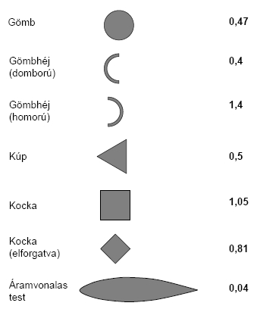
Közegellenállási együttható

Slide 15
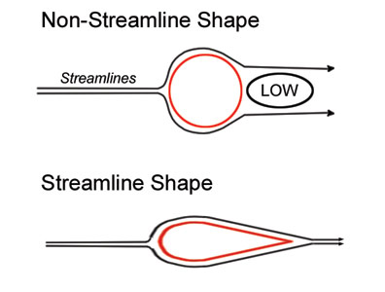
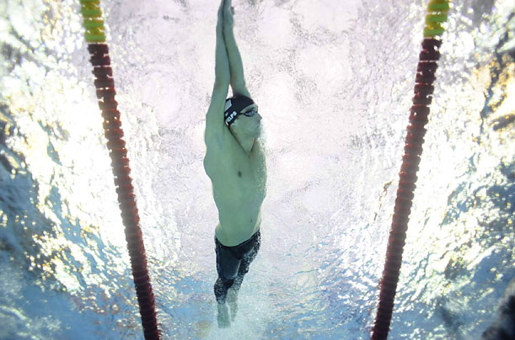
Optimális testhelyzet

Slide 16
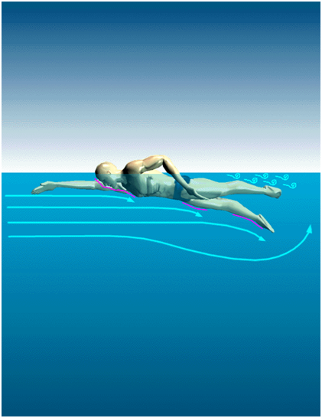
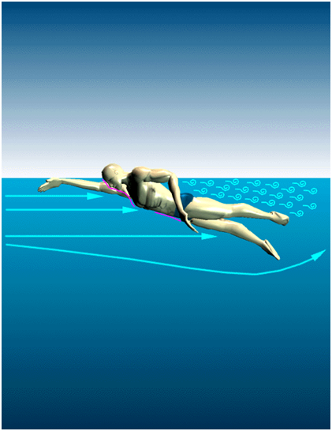
Kisebb homlokfelület
Nagyobb homlokfelület

Slide 17
A tapasztalatok szerint csövekben lamináris áramlás (réteges áramlás) Re<2320 tartományban alakul ki, Re>2320 esetén az áramlás turbulensé válik, ez utóbbi esetben az áramlási ellenállás ugrásszerűen megnő. Azt a Reynolds-számot, melynél a turbulens áramlás kialakul, kritikus Reynolds-számnak nevezik.

Slide 18
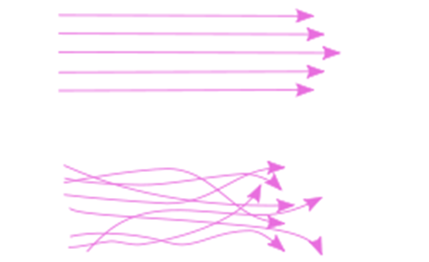
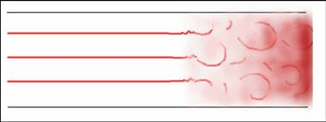
Lamináris és turbulens áramlás
Lamináris
vonalas
Turbulens
örvénylő
Nagyobb az ellenállás
Nagyobb az ellenállás, az örvények energiájukat az úszótól veszik el
Laminar - Turbulent

Slide 19
Súrlódási ellenállás
A határréteg a turbulens áramlással együtt hozza létre a legnagyobb súrlódási ellenállást. Az, hogy melyik sebességnél és a test melyik részén keletkezik először az úszó sebességétől (v) és méretétől (L) , valamint a víz sűrűségétől (ρ) és viszkozitásától (μ) függ. A turbulencia kezdete gyakran váratlan és az un. Reynolds szám kritikus értékénél következik be. Reynolds szám az említett paraméterek interakcióját fejezi ki, és egy dimenzió nélküli szám.
$$R_{e}\sim v_{úszó}$$
Kritikus érték úszóknál: 500 000 ⇒ turbulens áramlás

Slide 20
V is the mean velocity of the object relative to the fluid (SI units: m/s)
L is a characteristic linear dimension, (travelled length of the fluid; hydraulic diameter when dealing with river systems) (m)
μ is the dynamic viscosity of the fluid (Pa·s or N·s/m² or kg/(m·s))
ν is the kinematic viscosity (ν = μ / ρ) (m²/s)
ρ is the density of the fluid (kg/m³)

Slide 21
Reynolds szám
Versenyúszóknál
v = 2 m· s⁻¹,
L = 2 m,
ρ = 1000 kg ·m⁻³,
μ = 0.897 · 10⁻³ N· s ·m⁻²,
Re kb. 4.5 × 10⁶ .
Úszásnál turbulens áramlás

Slide 22
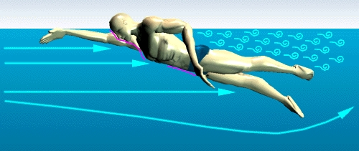
Úszó után turbulens áramlás alakul ki

Slide 23
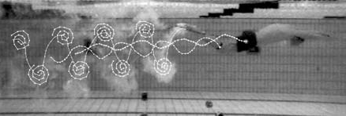
A spirálok az örvények méretét és forgás irányát reprezentálják a láb mindenegyes rugómozdulata után. Egyes kutatók szerint a sajtoló impulzus a sugár áramlás reakciójának következménye távolodva a testtől, az ellentétes irányban forgó örvények között.
A pályagörbék a csípő, a térd és a z öregujj útját. A berajzolt örvények az a pillanatot reprezentálják, amikor az öregujj mozgásának iránya megváltozik.

Slide 24
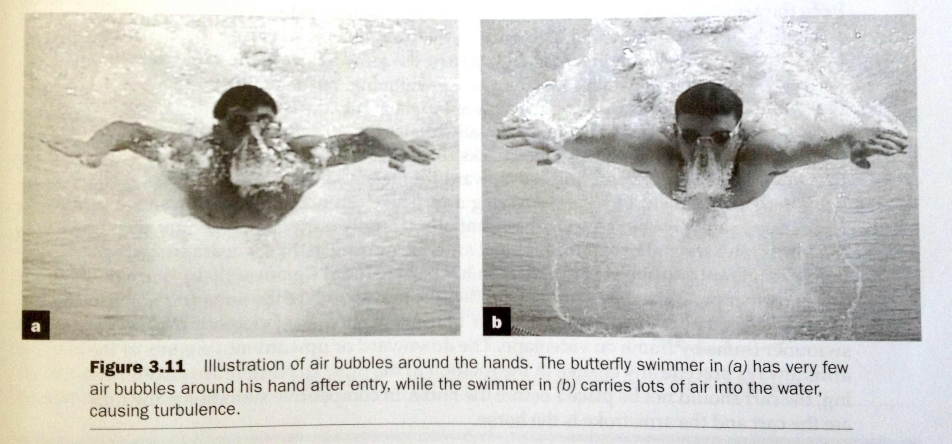

Slide 25
Súrlódás (Ff) és Nyomás ellenállás (Fp)
C_{Db} – közegellenállási koefficiens
A_{p} – keresztmetszet (homlok felület)

Slide 26
Hullámellenállás (Fr)
Fw=
v – az úszó sebessége, L- az úszó testmagassága
Az úszó hoszztengely mentén létrejövő rotációja csökkenti a hullámellenállást

Slide 27
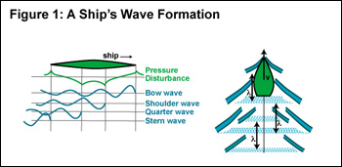

Slide 28
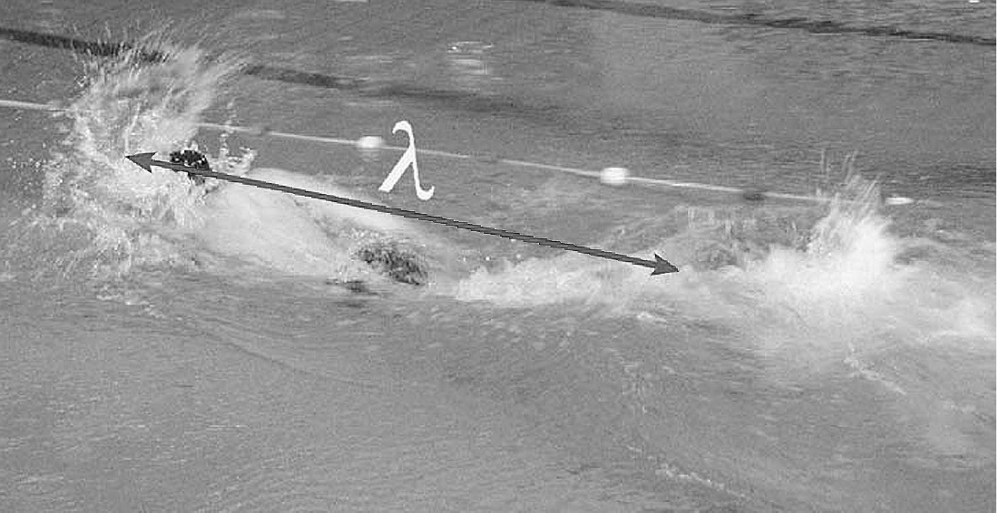
Két hullámcsúcs közötti távolság
Az úszó által keltett hullámrendszer hossza (λ)

Slide 29
Hasonlóan a hajók törzssebességének kiszámításakor a hullámhossz (λ) és a hullám amplitúdó növekszik az úszó sebességének növekedésével. A keltett hullám akkora sebességgel halad a víz felszínén, mint amekkora az úszó sebessége. A hullám hossza a sebességtől az alábbi egyenlet értelmében
Test haladási sebessége (vh) akkor lesz optimális, amikor λ egyenlő lesz a vízvonal hosszával (lw).
(Prange and Schmidt-Nielsen, 1970).

Slide 30
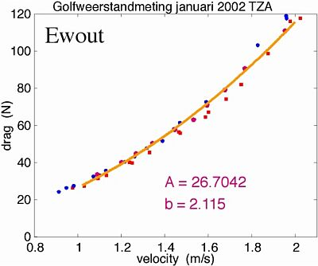
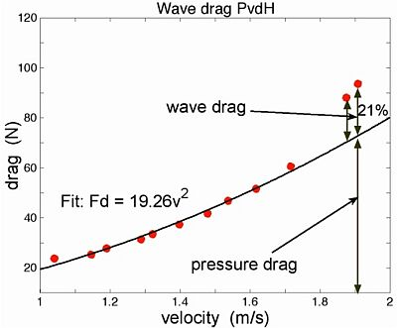
Összes ellenállás 21%-a származik a hullámellenállásból

Slide 31
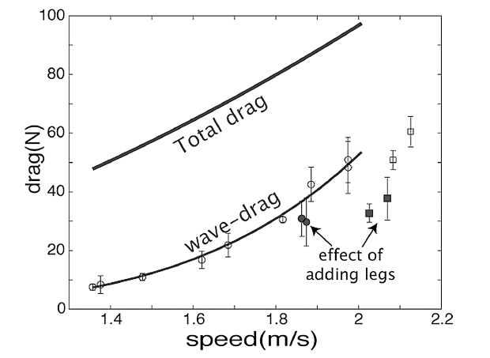
Hullámellenállás csökkentése
Az ábra szerint a lábmunka csökkenti a hullámellenállást. (Hout, 2003).

Slide 32
Az összes közegellenállási erő
F_{f} – súrlódási (viszkózus) ellenállás
F_{p} – nyomás ellenállás
F_{w} – hullámellenállás

Slide 33
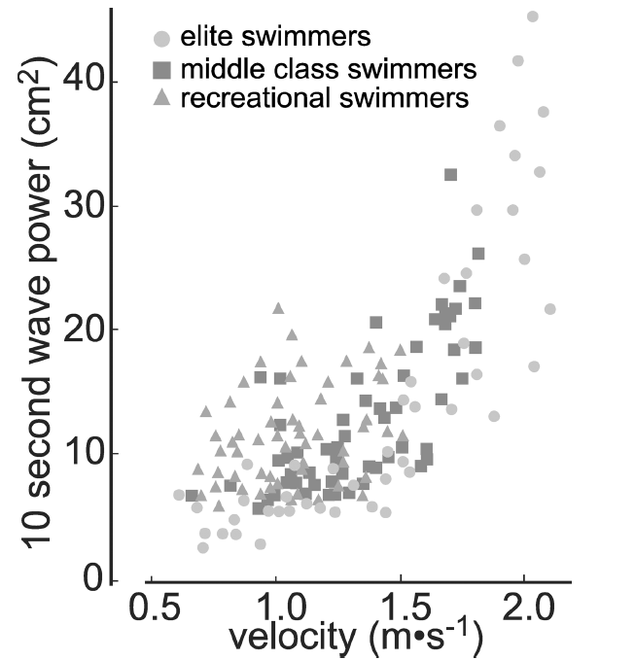
A hullám magassága (amplitúdó) az úszás sebességétől és a technikai tudástól függ. A hullám energiát vesz el.
Takamoto, Ohmichi and Miyashita, 1985).

Slide 34
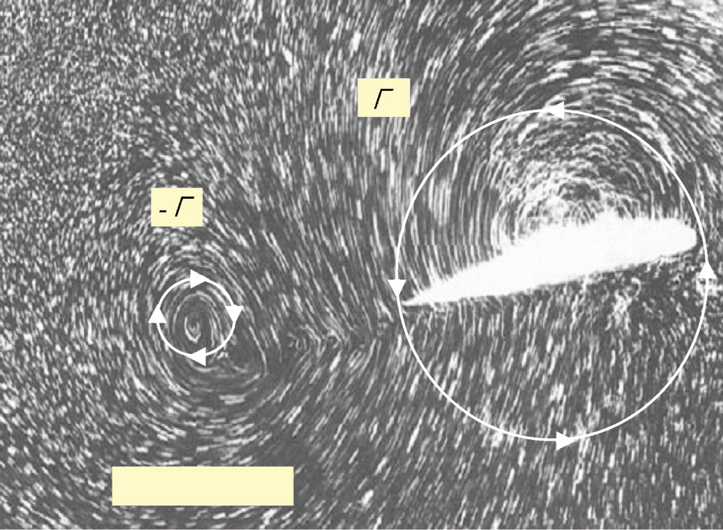
Kezdő örvény

Slide 35
Az előrehajtó erő hatékonysága (hatásfoka - efficiency)
e_{p} –az előrehajtó erő hatékonysága
P_{k} – közegellenállás legyőzésére használt erő
P₀ – összes mechanikai erő
P_{ke} – elvesztett erő, amely a víz kinetikai energiájának növelésére fordítódik

Slide 36
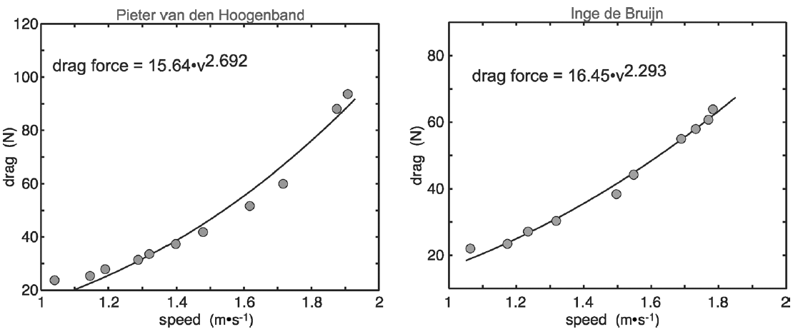
Közegellenállás változása a sebesség függvényében
2 m/s sebességnél az összes ellenállási erő 110 N és ezért 220 Watt mechanikai teljesítményre van szükség ennek legyőzésére. (P=F$∗$v)

Slide 37
Az úszás maximális sebessége:
2,0 m/s
(100m gyorsúszás WR: 46.91s Cesar Cielo 2009 Róma. v=2.132 m/s)
Függ:
1. Az izmok kémiai energiájának mechanikai energiává (munkává alakításának fokától.
2. Az energia előrehajtó erőként használatától.
3. A testre ható ellenállási erők minimalizálása adott sebesség alatt.

Slide 38
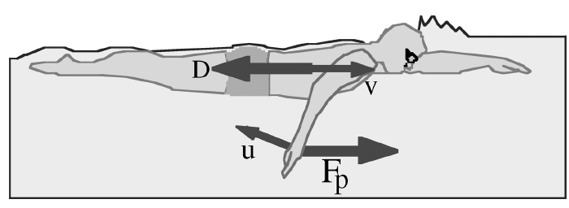
Vízszintes erőkomponensek
Állandó sebesség.
Átlag előrehajtó erő (Fp)
Átlag közegellenállási erő (D)
A kar sebessége (u)
A test sebessége (v)

Slide 39
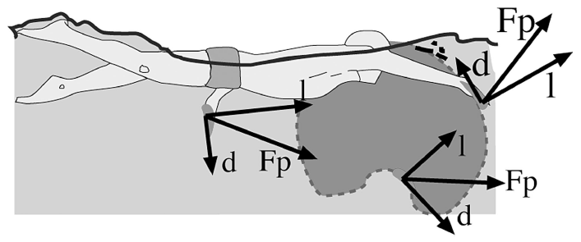
A végtagok által vízre kifejtett erőhatásai
Fp – előrehajtó erő
d – közegellenállási erő
l - emelőerő

Slide 40
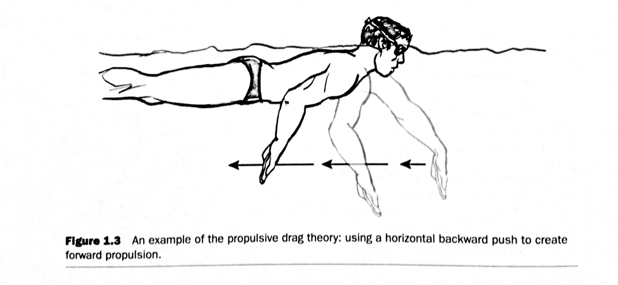

Slide 41
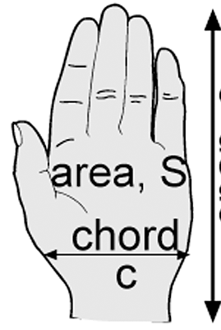
A kéz emelőereje
L - emelőerő
ρ – a víz sűrűsége
u - a test folyadékhoz viszonyított sebessége
C_{l} – emelőerő koefficiens
S – kézfelületi terület

Slide 42
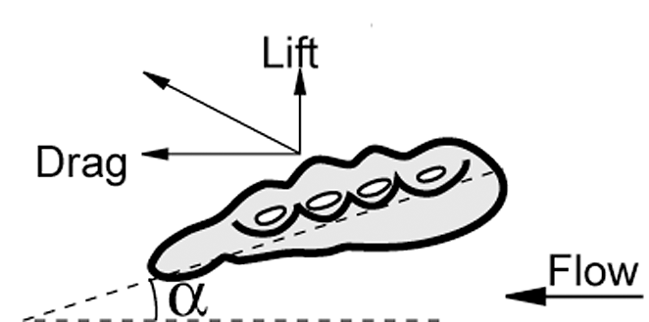
A közegellenállás
C_{l} és C_{d} koefficiens a támadási (α) és hátrahajlítási szög (ψ) jellemzője
D - közegellenállás
ρ – a víz sűrűsége
u - a test folyadékhoz viszonyított sebessége
C_{d} – közegellenállási koefficiens
S – kézfelületi terület

Slide 43
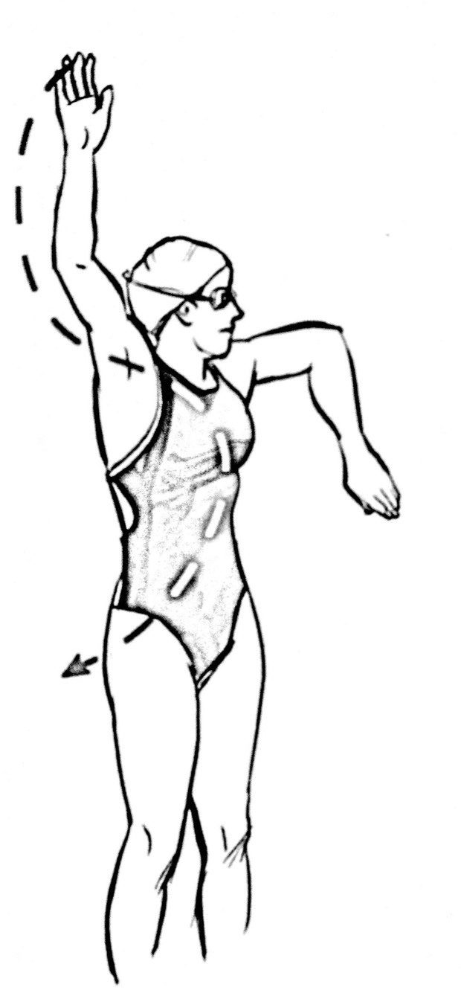
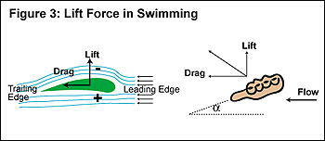
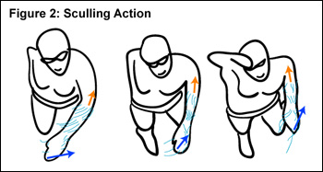
A kar oldalirányú elmozdulása hatására „felhajtóerő” jön létre

Slide 44
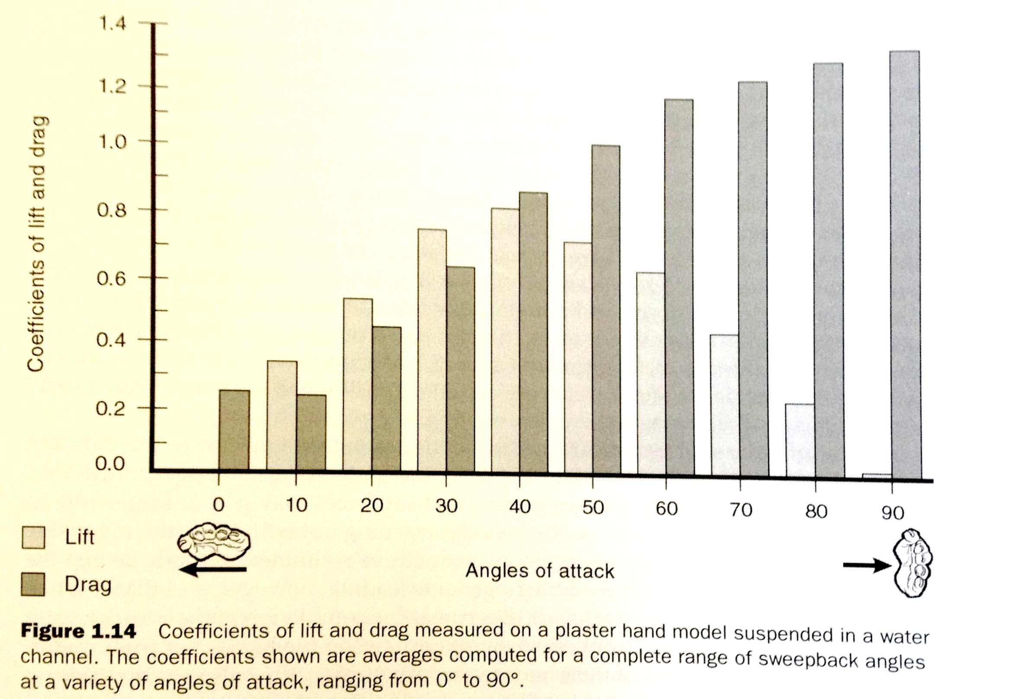

Slide 45
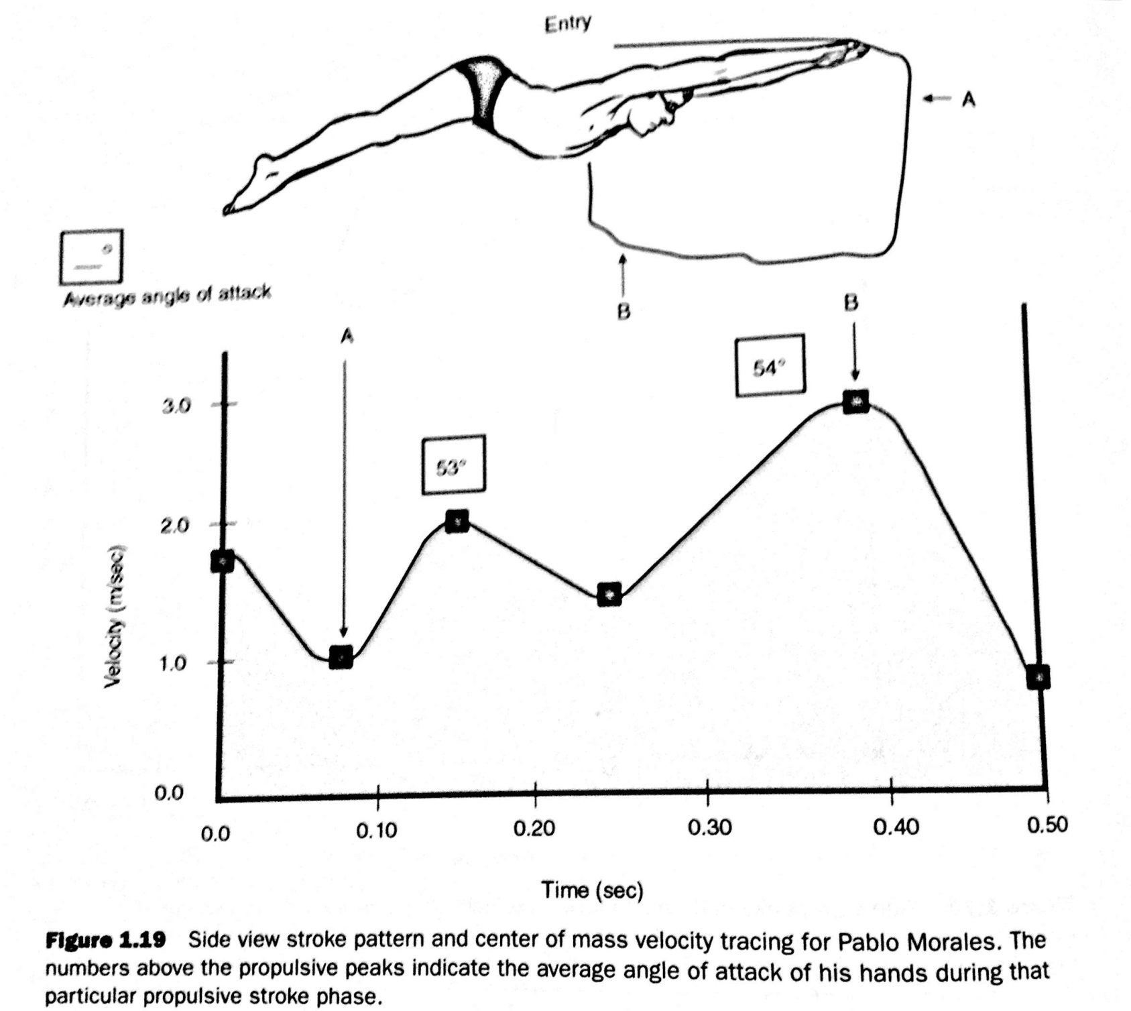

Slide 46
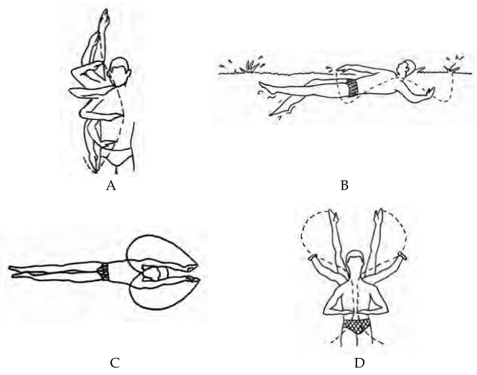

Slide 47
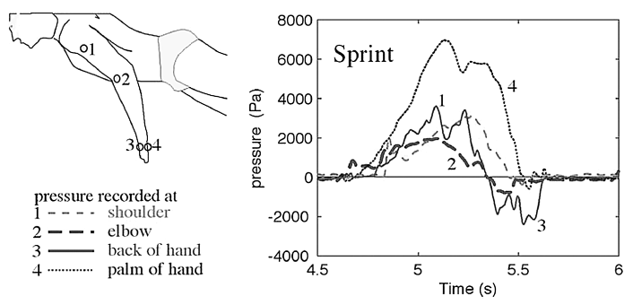
Nyomásértékek a kar különböző részein

Slide 48
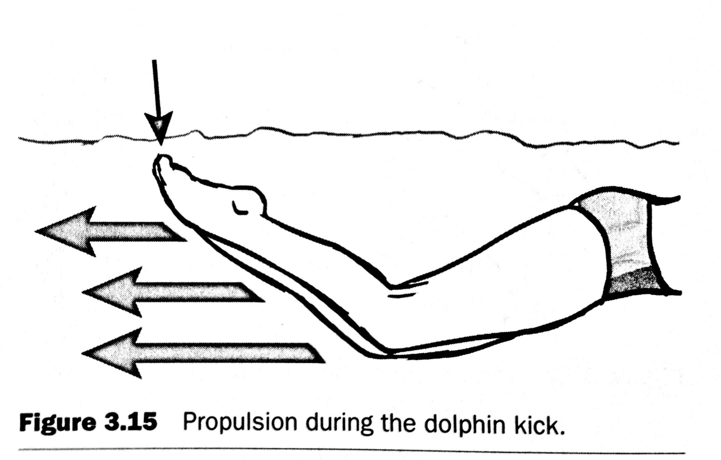

Slide 49
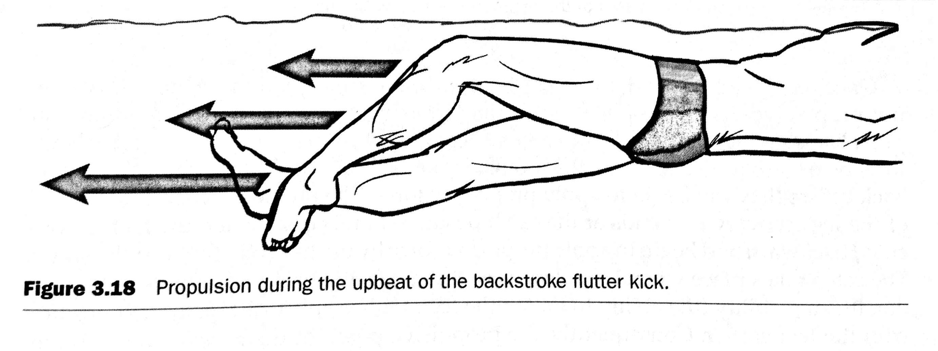

Slide 51
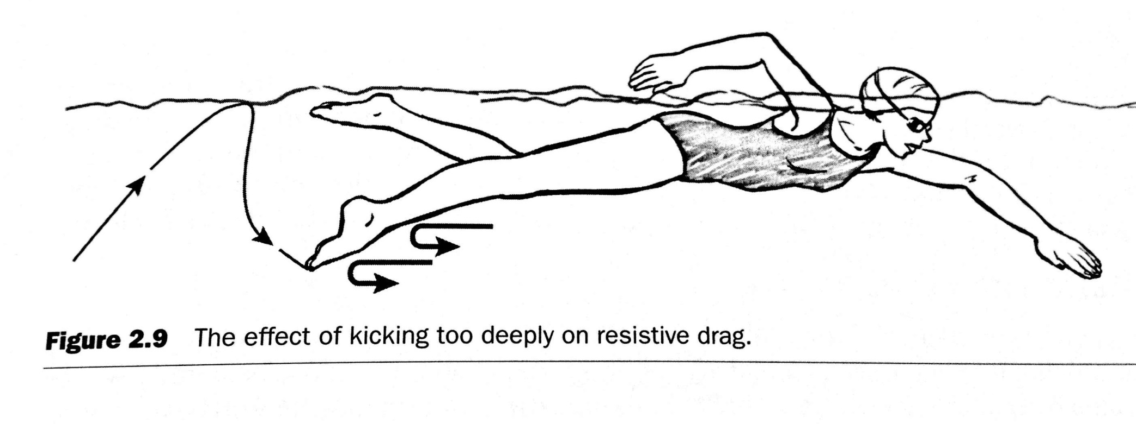

Slide 52
Kar és lábtempó propulziós hatásának aránya
To kick 100 meters it takes 80 seconds. When kicking, a swimmer can travel at a velocity of 1.25 m/s. To pull 100 meters it takes 60 seconds. When pulling, a swimmer can travel at a velocity of 1.6 m/s. To swim 100 meters with both the arms and the legs it would take 50 seconds. When swimming using both the arms and the legs, a swimmer has a velocity of 2 m/s. The arms therefore generate more propulsion than the legs. The propulsion generated by the legs is 62%. The propulsion generated by the arms is 83%.
The ratio of pull to kick is 1.3, meaning that the pull is 1.3 times greater than the kick.
Rövid távon a kartempó 30%-al nagyobb arányban hoz létre propulziós erőt, mint a lábtempó. Hosszabb távon a kartempó szerepe a domináns.

Slide 53
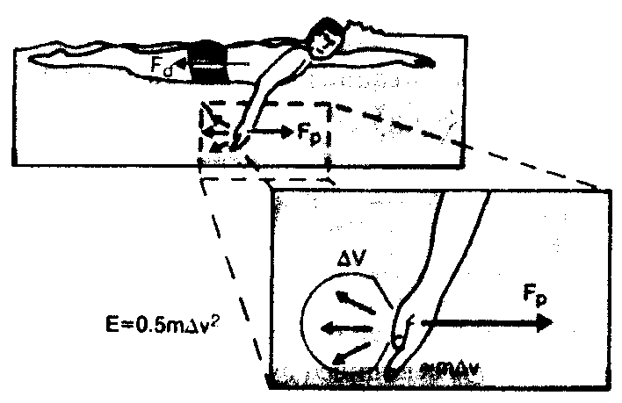
Az úszásban nincs olyan fix pont, amelyre a kezekkel nyomást gyakorolhatunk.
Az előrehajtó erő által létrejövő impulzus, amelyet a vízre gyakorolt nyomó (lökő) erő hoz létre egyenlő a hátra taszított víz tömegének impulzusával (mΔv).
A karmozgás alatt az energia (1/2 mΔv2) az úszóról a vízre tevődik át.
Az úszót a hátrafelé elmozdított víztömeg által rá ható reakcióerő hajtja előre

Slide 54
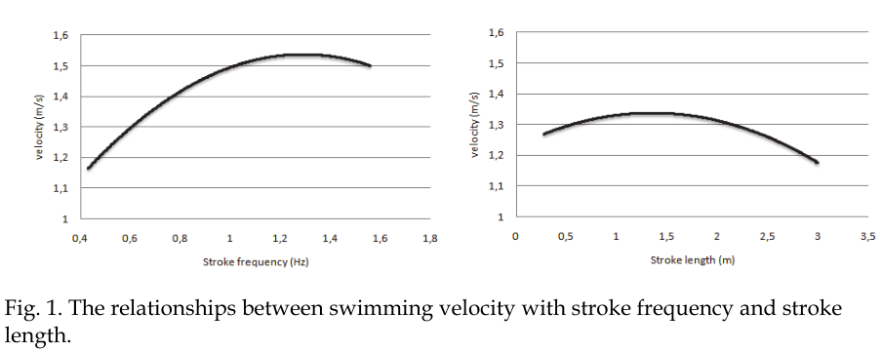

Slide 55
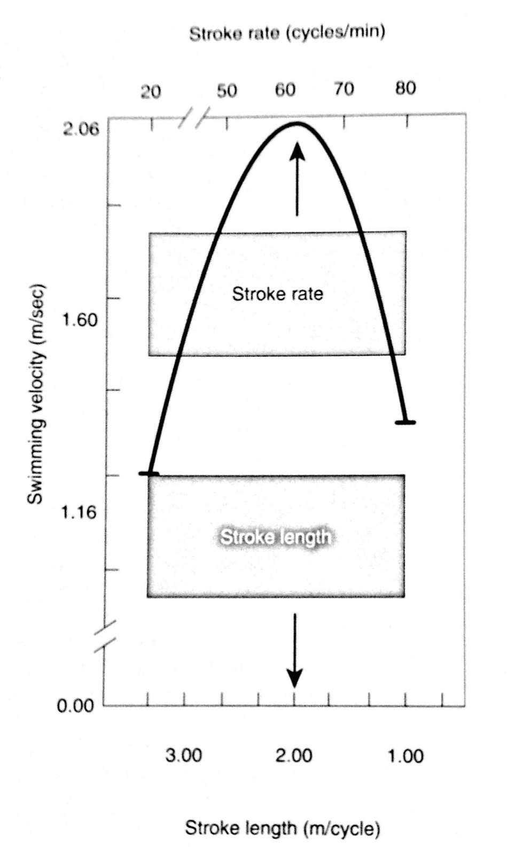

Slide 56
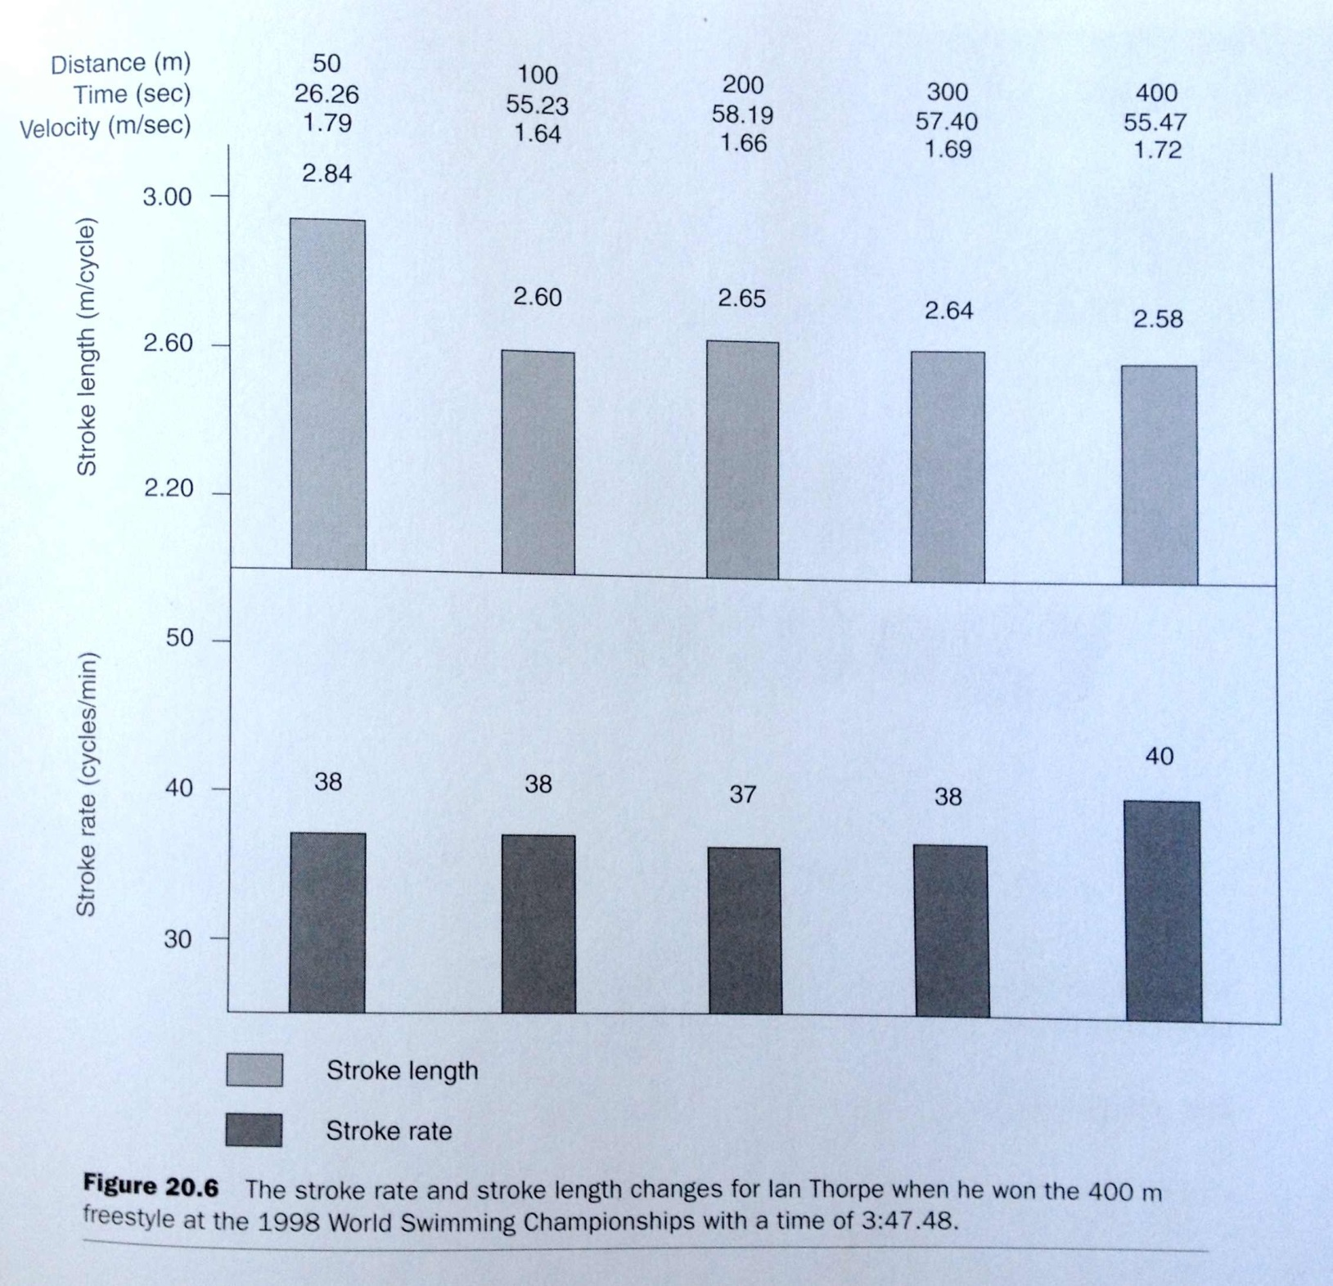

Slide 57
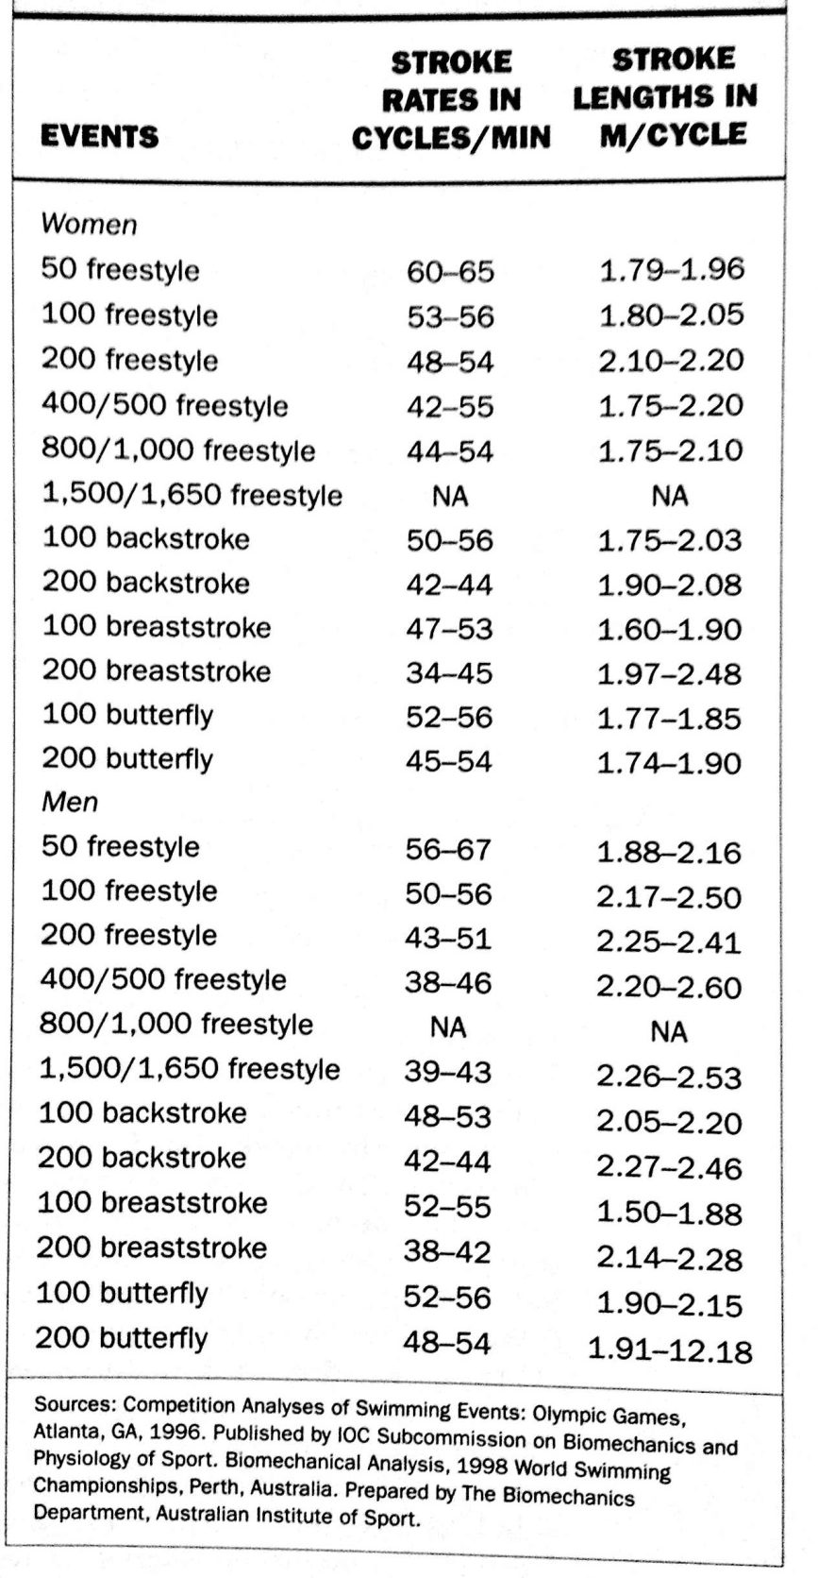

Slide 58
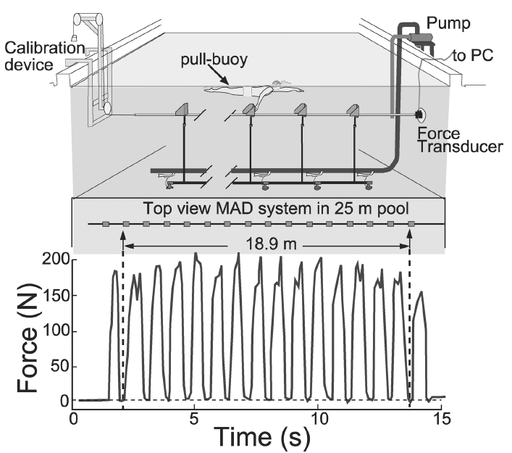
Gyorsúszás elemzés

Slide 59
A gyorsúszó karmozdulata
Oldal nézet
Elölnézet
Alul nézet
A kar mozgás gyorsúszásnál- ( Svec, 1982)
a-b:vízfogás, b-c: lefelé húzás, c-d: befelé húzás, d-e: kifelé húzás, e-f: a víz elhagyása

Slide 62
Kartempó fázisai

Slide 64
A közegellenállás változása és sebesség függvényében
(gyorsúszás)
2013,5,22

Slide 65
A közegellenállás változása a sebesség függvényében
(gyorsúszás)

Slide 66
Közegellenállási erő ~ A v²
A = a test vízre merőleges felülete
Élvonalbeli női úszók: A=240cm²
Élvonalbeli férfi úszók : A=305cm²
Élvonalbeli férfi triatlonisták: A=416cm²
(Toussaint and Beek, 1992)

Slide 69
Sebesség változás gyorsúszásnál

Slide 71
VASA ergométer

Slide 72
Mellúszás
Sebesség változás mellúszásnál
karmunka
lábmunka

Slide 73
Mellúszó ciklus
dy/dx
dv/dt
F_{eredő}=m•a
karok
lábak
A-1 A kar húzómozgása kezdeti gyorsulást eredményez
D-1 Ezt követi a lassulás (negatív gyorsulás) ami a lábak behajlítása alatt következik be.
A-2 A lábak rúgóereje gyorsulást eredményez.
D-2 A lábak munkájának befejeztével a kicsúszás alatt ismét csökken az úszó sebessége (negatív gyorsulás)

Slide 75
Mellúszó helyzete a legkisebb sebességnél

Slide 77
Pillangó úszás
Kar-láb
láb
Három úszónál összehasonlítva a TKP sebességeit

Slide 79
Pillangó úszás
Vízszintes sebesség hat mozgásciklusnál. A folyamatos vonal a hat ciklus átlagát mutatja.
Kar-láb
láb
Nagy sebesség érhető el abban a szakaszban, amikor a felsőtest kiemelkedik a vízből, mivel levegő közegellenállása 800-szor kisebb.
De a törzs függőleges elmozdítása energiát emészt fel, vízbeérkezéskor a fékezési hatás is jelentős, részben a felületi feszültség miatt.

Slide 80
Hátúszás
Lassú sebesség, kis csapásszám

Slide 81
Gyors, nagy csapásszám

Slide 82
A testtartás hatása a homlokfelületre

Slide 83
Gyorsúszás rajt után
Delfin mozgás
After the swimmer entered the water from a diving start the velocity decreased rapidly and then showed fluctuations related to the repeated leg flexions and extensions known as dolphining (Figure 13). In this section the mean velocity of was 1.70 m/s. During swimming the crawlstroke the velocity was 1.82 m/s. It is apparent that this swimmer should limit dolphining to three cycles and then begin swimming.

Slide 84
Forduló fázisai
III-IV fázisban legkisebb tehetetlenségi nyomaték elérése a cél a
lehető legnagyobb fordulási szögsebesség elérésének érdekében

Slide 85
Fastskin ruhák hatásai
Buborékok a ruhán – felhajtóerő, homlokfelület csökkentése
Hosszirányú bordázat – lamináris áramlás
Lágyabb szövetek összenyomása – homlokfelület csökkentése

Slide 86
Súrlódási ellenállás változása

Slide 87
A közegellenállás és az úszás sebességének kapcsolata hagyományos és fastskin öltözékben
Nagy sebességnél jelentős különbség a két féle öltözék között. Ugyanazon sebességnél kisebb a közegellenállás fastskin öltözékben.

Slide 88
Világcsúcsok

Slide 89
Világcsúcsok

Slide 90
Vége

Slide 91
V_{X} V_{Z} V_{G} α
3.83 4.23 -0.11 -0.38 3.84 4.25 -1.55 -5.26
Subject VX VZ VG αtakeoff
a) b) a) b) a) b) a) b)
1 3.56 4.09 0.38 -0.09 3.58 4.09 6.20 -1.35
2 3.92 4.25 -0.16 -0.35 3.92 4.26 -2.34 -4.82
3 3.75 4.14 -0.54 -0.66 3.79 4.20 -8.16 -9.16
4 4.10 4.44 -0.13 -0.44 4.10 4.47 -1.92 -5.73
mean 3.83 4.23 -0.11 -0.38 3.84 4.25 -1.55 -5.26
Sd 0.23 0.15 0.37 0.23 0.21 0.15 5.90 3.21

Slide 92
Hátúszás rajt erő-idő görbéje

Slide 93
Öt hátúszó rajtjának kinematikai adatai

Slide 95
BODYSUIT YOURSELF: BUT FIRST THINK ABOUT IT
Ross Sanders¹, Brent Rushall², Huub Toussaint³, Joel Stager⁴, and Hideki Takagi⁵

Slide 96
A közegellenállás és az úszás sebességének kapcsolata hagyományos és fastskin öltözékben.
A két változó között a kapcsolat négyzetes függvénnyel írható le.
Nincs jelentős különbség a két féle öltözék között.

Slide 97
Gyorsulás
At the beginning of the stroke cycle the action of the arms produces
an initial acceleration, A-1.This followed by a period of
deceleration, D-1, as the legs are flexed in preparation for the
kick. The acceleration due to the legs, A-2 is much greater than
A-1. The glide after the kick is associated with the second period
of deceleration, D-2.

Slide 98
Út
At the beginning of the stroke cycle the action of the arms produces
an initial acceleration, A-1.This followed by a period of
deceleration, D-1, as the legs are flexed in preparation for the
kick. The acceleration due to the legs, A-2 is much greater than
A-1. The glide after the kick is associated with the second period
of deceleration, D-2.

Slide 100
A spirálok az örvények méretét és forgás irányát reprezentálják a láb mindenegyes rugómozdulata után. Egyes kutatók szerint a sajtoló impulzus a sugár áramlás reakciójának következménye távolodva a testtől , az ellentétes irányban forgó örvények között.
Figure 3. Spiral drawing representing the size and rotation direction of
the vortices generated after each change in the kick movement. Some
authors have suggested the thrusting impulse is a reaction to the jet
stream away from the body, moving between the counter-rotating vortices
(28, 53, 59). The trajectories represent hip, knee and big toe. The
vortices drawn represented an instant after the change of direction in
the big toe trajectory. All the traces were performed with the computer
programme GraphClick v2.8.1 (Arizona Software).

